Slide 1

МЕТОДИКА ФОРМИРОВАНИЯ СТРАТЕГИЙ РЕШЕНИЯ НЕСТАНДАРТНЫХ, ПРАКТИКО-ОРИЕНТИРОВАННЫХ ЗАДАЧ НА ПРИМЕРЕ ЗАДАНИЙ ИССЛЕДОВАНИЯ PISA
СТАВРОПОЛЬСКИЙ КРАЕВОЙ
ИНСТИТУТ РАЗВИТИЯ ОБРАЗОВАНИЯ, ПОВЫШЕНИЯ КВАЛИФИКАЦИИ И ПЕРЕПОДГОТОВКИ РАБОТНИКОВ ОБРАЗОВАНИЯ
21 февраля 2022 г.

Slide 2
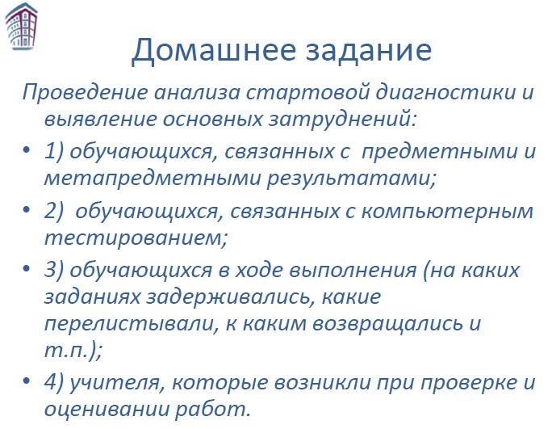

Slide 3
РЕЗУЛЬТАТЫ ДИАГНОСТИЧЕСКОЙ РАБОТЫ
ФОРМА ПРЕДСТАВЛЕНИЯ РЕЗУЛЬТАТОВ

Slide 4
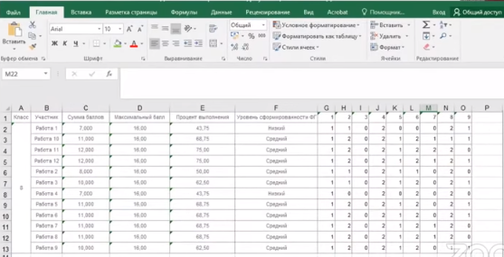
АНАЛИЗ РЕЗУЛЬТАТОВ ДИАГНОСТИЧЕСКОЙ РАБОТЫ
ФОРМА ПРЕДСТАВЛЕНИЯ РЕЗУЛЬТАТОВ

Slide 5
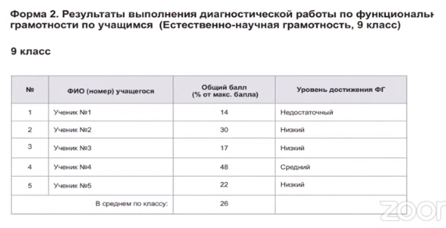
АНАЛИЗ РЕЗУЛЬТАТОВ ДИАГНОСТИЧЕСКОЙ РАБОТЫ
ФОРМА ПРЕДСТАВЛЕНИЯ РЕЗУЛЬТАТОВ

Slide 6
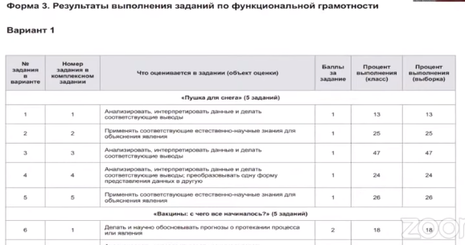
АНАЛИЗ РЕЗУЛЬТАТОВ ДИАГНОСТИЧЕСКОЙ РАБОТЫ
ФОРМА ПРЕДСТАВЛЕНИЯ РЕЗУЛЬТАТОВ

Slide 7
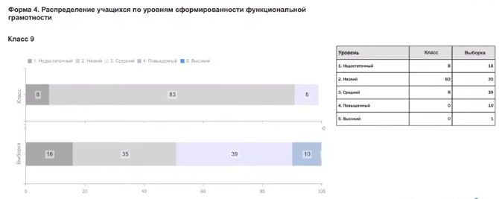
АНАЛИЗ РЕЗУЛЬТАТОВ ДИАГНОСТИЧЕСКОЙ РАБОТЫ
ФОРМА ПРЕДСТАВЛЕНИЯ РЕЗУЛЬТАТОВ

Slide 8

ПЛАН ПРОВЕДЕНИЯ АНАЛИЗА ДИАГНОСТИЧЕСКОЙ РАБОТЫ
Анализ полученных результатов выполнения диагностической работы на основе форм 1-5.
Обсуждение результатов в коллективе учителей, преподающих в классах, которые принимали участие в стартовой диагностике.
Разбор выполнения заданий учащимися класса в коллективе учителей, которые принимали участие в стартовой диагностике.
Выделение групп учащихся с различным уровнем сформированности функциональной грамотности.
Планирование индивидуальной и групповой работы с учащимися с разным уровнем сформированности функциональной грамотности.

Slide 9
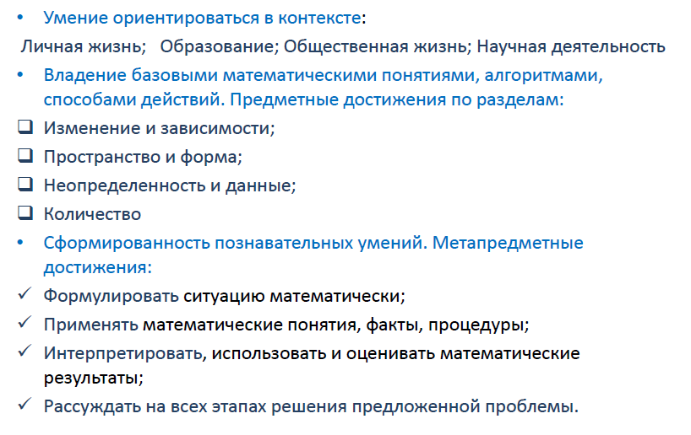
ЧТО ОЦЕНИВАЕМ?

Slide 10

Стратегии обучения: рекомендации от PISA учителям математики
Обеспечить сочетание стратегий обучения, ориентированных на учителя и учащихся (учите и давайте учиться самостоятельно).
Используйте стратегии, развивающие когнитивные навыки (учите думать каждого).
Сочетайте стратегии обучения, основанные на запоминании, с другими стратегиями
Подчеркните важность использования стратегий понимания и системности для решения сложных задач. Оценивайте так, чтобы стимулировать более глубокое изучение.
Используйте для контроля разные стратегии (формирующего, критериального оценивания).
Обращайте внимание, как учатся учащиеся. Поощряйте их размышлять над тем, как они учатся (учите учиться).
Позволяйте сложности ситуации самой направлять стратегии обучения (подстраивайтесь под ситуацию).

Slide 11
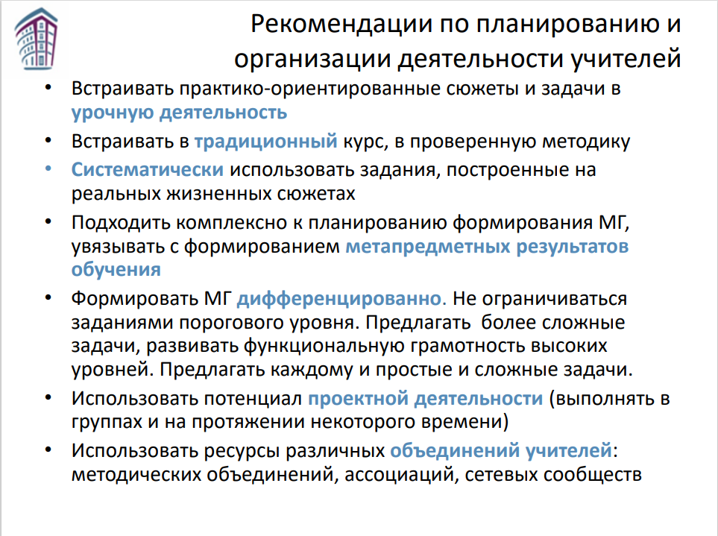

Slide 12
УРОК ПО ФГОС
Структура учебной деятельности
Мотивация
Пробное
действие
Затруднение
Самооценка
Самоконтроль
Проект выхода из затруднения и его реализация
Рефлексия

Slide 13

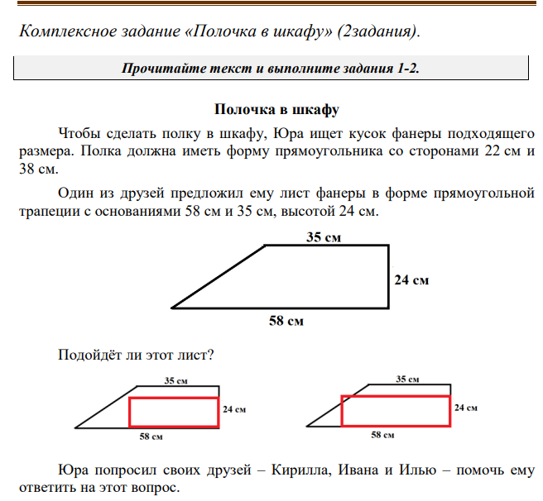
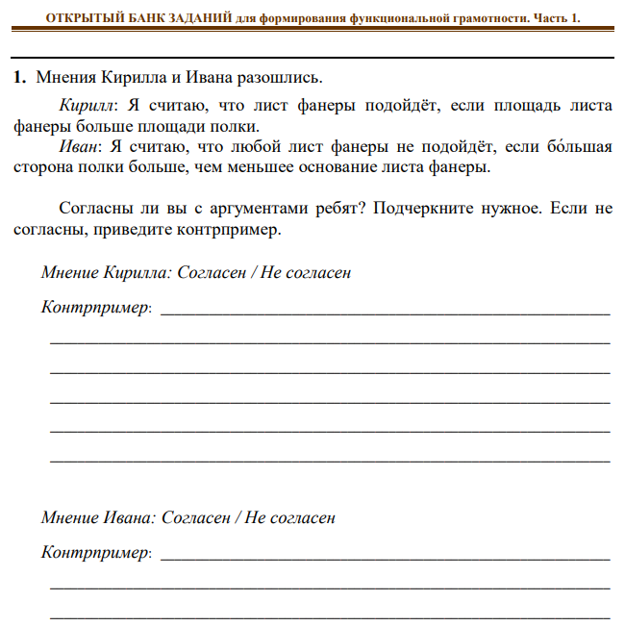

Slide 14
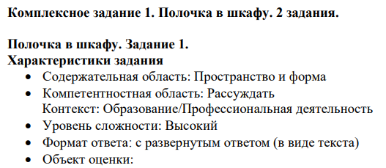
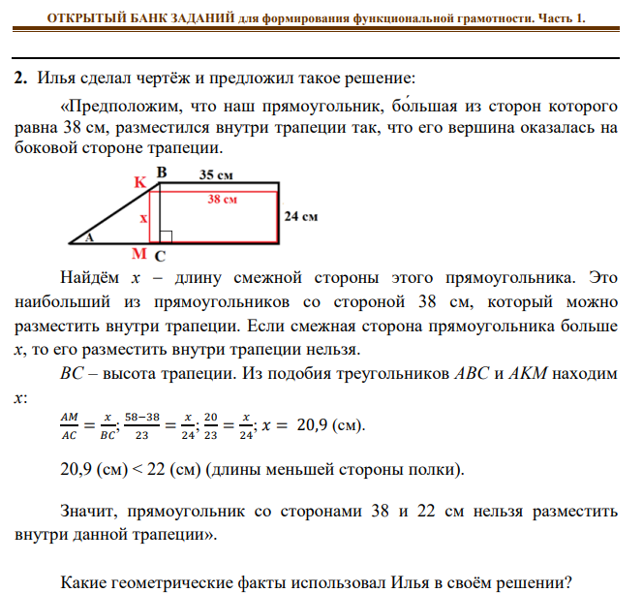
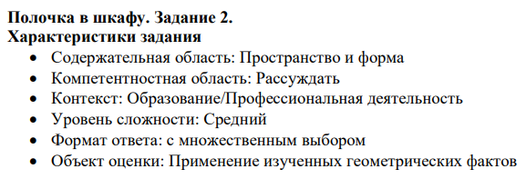
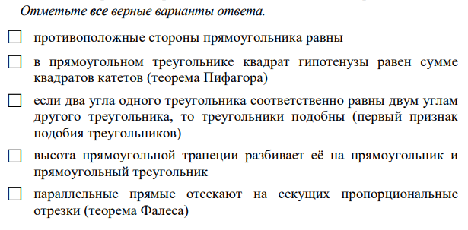

Slide 15
обязательные характеристики
необязательные характеристики
понятие
примеры
контрпримеры

Slide 16
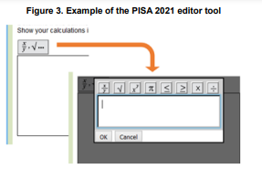
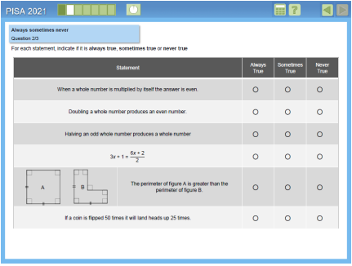

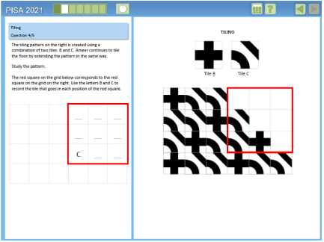
СБОРНИК ЗАДАНИЙ ИССЛЕДОВАНИЯ PISA
(спецификации и образцы)
https://rikc.by/ru/PISA/2-ex__pisa.pdf
ссылка

Slide 17
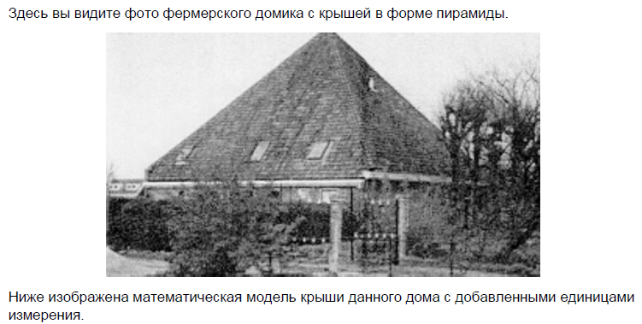
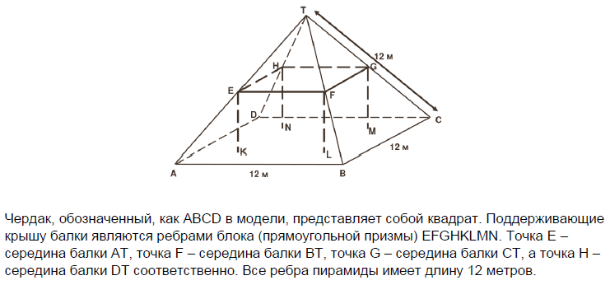
ЗАДАНИЕ «ФЕРМА»
Вопрос1. Вычислите площадь чердака ABCD.
Площадь чердака ABCD = ________ м².
Область математического содержания: Изменение и зависимости
Контекст: Научный
Познавательная деятельность: Воспроизведение, определения, вычисления
Ответ принимается полностью
Код 1: 144 (единица измерения уже указана).
Ответ не принимается
Код 0: Другие ответы.
Код 9: Ответ отсутствует.
Вопрос 2. Вычислите длину EF, одного из горизонтальных ребер блока.
Длина EF = _________ м.
Область математического содержания: Пространство и форма
Контекст: Профессиональный
Познавательная деятельность: Установление связей и интеграция информации для решения задачи
Ответ принимается полностью
Код 1: 6 (единица измерения уже указана).
Ответ не принимается
Код 0: Другие ответы.
Код 9: Ответ отсутствует.

Slide 18
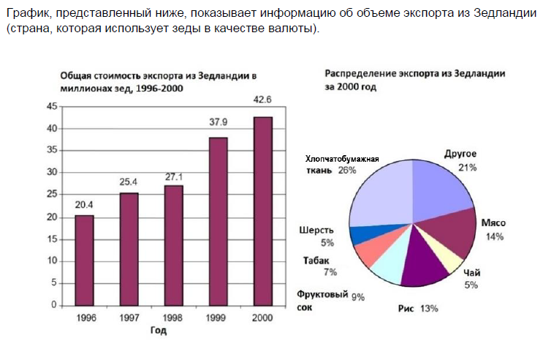
ЗАДАНИЕ «ЭКСПОРТ»
Вопрос1. Какая была общая стоимость экспорта (в миллионах зед) из Зедландии в 1998?
Ответ принимается полностью
Код 1: 27,1 миллионов зед или 27 100 000 зед или 27,1 (единица измерения не обязательна).
Ответ не принимается
Код 0: Другие ответы.
Код 9: Ответ отсутствует.
Вопрос 2. Какая стоимость экспорта фруктового сока из Зедландии была в 2000?
A. 1,8 миллионов зед.
B. 2,3 миллионов зед.
C. 2,4 миллионов зед.
D. 3,4 миллионов зед.
E. 3,8 миллионов зед.
Ответ принимается полностью
Код 1: Е. 3,8 миллионов зед.
Ответ не принимается
Код 0: Другие ответы.
Код 9: Ответ отсутствует.

Slide 19
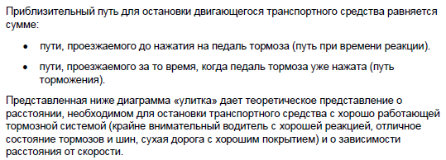
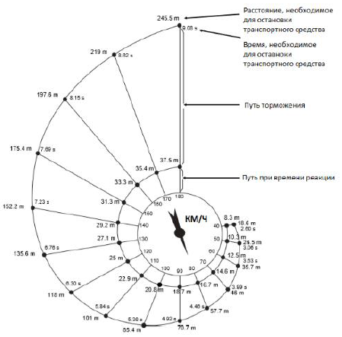

ЗАДАНИЕ «ТОРМОЖЕНИЕ»
Вопрос1. Если транспортное средство движется со скоростью 110 км/ч, какое расстояние оно проедет за время реакции водителя?
ЦЕЛЬ ВОПРОСА: Оценка способности понимать информацию, изображенную на рисунке.
Ответ принимается полностью
Код 1: 22,9 метра (единица измерения не является обязательной).
Ответ не принимается
Код 0: Другие ответы.
Код 9: Ответ отсутствует.
Вопрос 2. Если транспортное средство движется со скоростью 110 км/ч, какое общее расстояние оно проедет, прежде чем остановится?
ЦЕЛЬ ВОПРОСА: Оценка способности понимать информацию, изображенную на рисунке.
Ответ принимается полностью
Код 1: 101 метр (единица измерения не является обязательной).
Ответ не принимается
Код 0: Другие ответы.
Код 9: Ответ отсутствует.
Вопрос 3. Если транспортное средство движется со скоростью 110 км/ч, сколько времени ему понадобится, чтобы полностью остановиться?

Slide 20
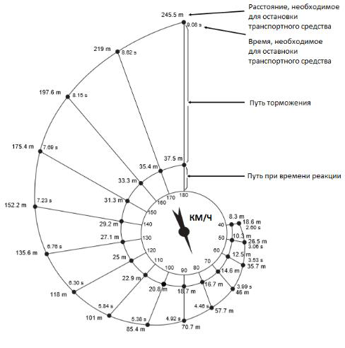
ЗАДАНИЕ «ТОРМОЖЕНИЕ»
Вопрос 3. Если транспортное средство движется со скоростью 110 км/ч, сколько времени ему понадобится, чтобы полностью остановиться?
ЦЕЛЬ ВОПРОСА: Оценка способности понимать информацию, изображенную на рисунке.
Ответ принимается полностью
Код 1: 5,84 секунды (единица измерения не является обязательной).
Ответ не принимается
Код 0: Другие ответы.
Код 9: Ответ отсутствует.
Вопрос 4: ТОРМОЖЕНИЕ
Если транспортное средство движется со скоростью 110 км/ч, какое расстояние оно проедет за время торможения?
ЦЕЛЬ ВОПРОСА: Оценка способности извлекать информацию, изображенную на рисунке.
Ответ принимается полностью
Код 1: 78,1 метра (единица измерения не является обязательной).
Ответ не принимается
Код 0: Другие ответы.
Код 9: Ответ отсутствует.

Slide 21
ЗАДАНИЕ «ТОРМОЖЕНИЕ»
Вопрос 5: ТОРМОЖЕНИЕ
Второй водитель, передвигаясь в хороших условиях, остановил свой автомобиль, проехав всего 70,7 метров. С какой скоростью двигалось транспортное средство до включения тормозов?
ТОРМОЖЕНИЕ: ОЦЕНКА ОТВЕТА НА ВОПРОС 5
ЦЕЛЬ ВОПРОСА: Оценка способности понимать информацию, изображенную на рисунке.
Ответ принимается полностью
Код 1: 90 км/ч (единица измерения не является обязательной).
Ответ не принимается
Код 0: Другие ответы.
Код 9: Ответ отсутствует.

Slide 22
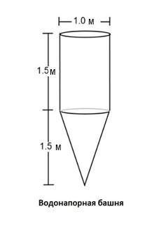
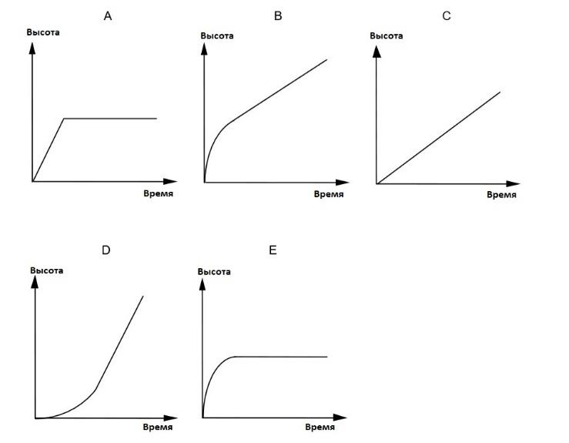
ЗАДАНИЕ «ВОДОНАПОРНАЯ БАШНЯ»
Вопрос 1: ВОДОНАПОРНАЯ БАШНЯ
Форму и размеры водонапорной башни вы можете увидеть на рисунке.
Сначала водонапорная башня пустая. Далее она наполняется водой со скоростью 1 литр в секунду.
Какой из следующих графиков показывает, как высота уровня воды изменяется во времени?

Slide 23
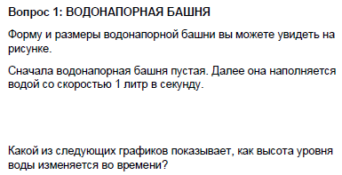
ЗАДАНИЕ «ВОДОНАПОРНАЯ БАШНЯ»
ВОДОНАПОРНАЯ БАШНЯ: ОЦЕНКА ОТВЕТА НА ВОПРОС 1
Ответ принимается полностью
Код 1: График B.
Ответ не принимается
Код 0: Другие ответы.
Код 9: Ответ отсутствует.

Slide 24
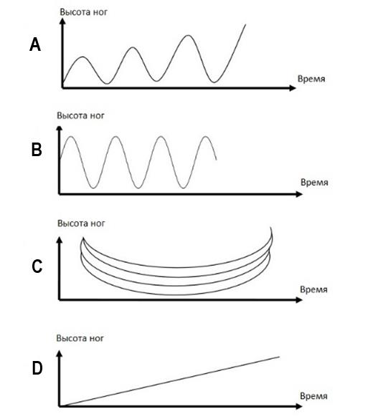
ЗАДАНИЕ «КАЧЕЛИ»
Вопрос 1: КАЧЕЛИ
Влад сидит на качелях. Он начинает раскачиваться. Он пытается раскачаться как можно выше.
Какой график лучше всего изображает высоту его ног над землей, когда он раскачивается?

Slide 25
ЗАДАНИЕ «КАЧЕЛИ»
КАЧЕЛИ: ОЦЕНКА ОТВЕТА НА ВОПРОС 1
Ответ принимается полностью
Код 1: График А.
Ответ не принимается
Код 0: Другие ответы.
Код 9: Ответ отсутствует.
Вопрос 1: КАЧЕЛИ
Влад сидит на качелях. Он начинает раскачиваться.
Он пытается раскачаться как можно выше.
Какой график лучше всего изображает высоту его ног над землей,
когда он раскачивается?

Slide 26
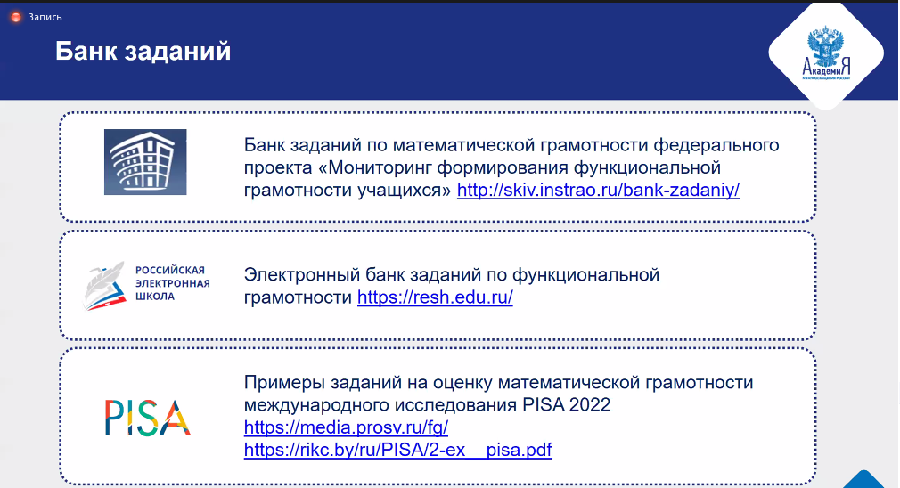

Slide 27
МЕТОДИКА ФОРМИРОВАНИЯ СТРАТЕГИЙ РЕШЕНИЯ НЕСТАНДАРТНЫХ, ПРАКТИКО-ОРИЕНТИРОВАННЫХ ЗАДАЧ НА ПРИМЕРЕ ЗАДАНИЙ ИССЛЕДОВАНИЯ PISA
СТАВРОПОЛЬСКИЙ КРАЕВОЙ
ИНСТИТУТ РАЗВИТИЯ ОБРАЗОВАНИЯ, ПОВЫШЕНИЯ КВАЛИФИКАЦИИ И ПЕРЕПОДГОТОВКИ РАБОТНИКОВ ОБРАЗОВАНИЯ
21 февраля 2022 г.

